Slide 1
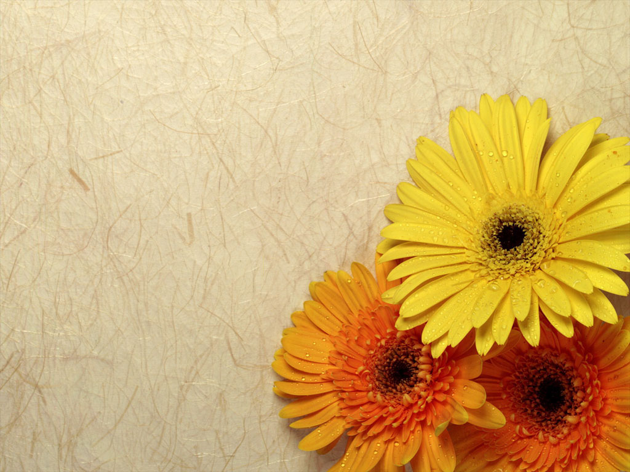

Slide 2

Девиз урока.
Будем вместе развивать у себя внимательность.
А поможет всё узнать наша любознательность.

Slide 3
Задачи урока:
1) понаблюдать…
2) узнать…
3) сравнить…

Slide 4
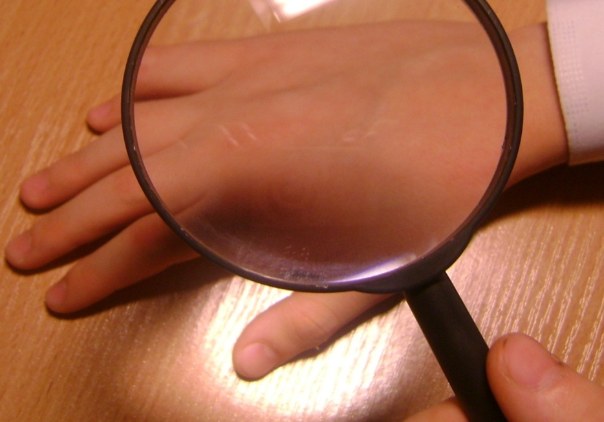
Практическая работа
Опыт 1 Рассмотри кожу через лупу. Что ты на ней видишь?
Вывод:
При помощи лупы мы увидели волоски и углубления на коже –
это поры.
Вывод: поры являются путём выведения пота и жира из организма, проводниками воздуха, иначе говоря, через поры наша кожа «дышит».
Как ты думаешь, какое значение они имеют?

Slide 5
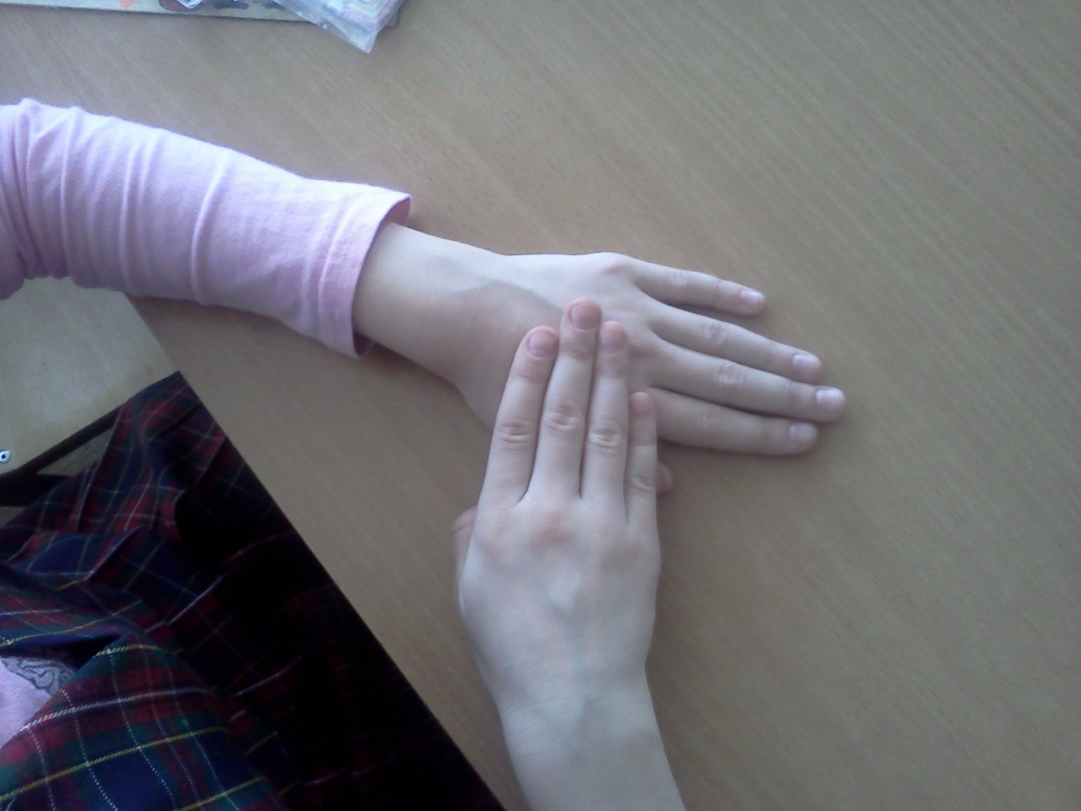
Опыт 2
Пальцами другой руки погладь кожу. Расскажи, какая она на ощупь.
Вывод: кожа мягкая и упругая, поэтому она не мешает движению частей тела.

Slide 6
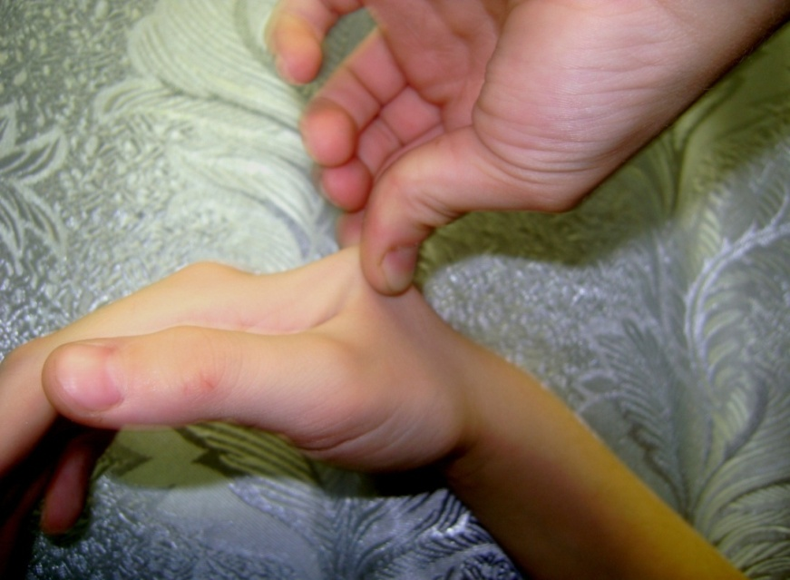
Опыт 3
Попробуй пальцами оттянуть кожу.
Что с ней происходит?
Вывод: если попытаться кожу оттянуть, то она оттягивается.

Slide 7
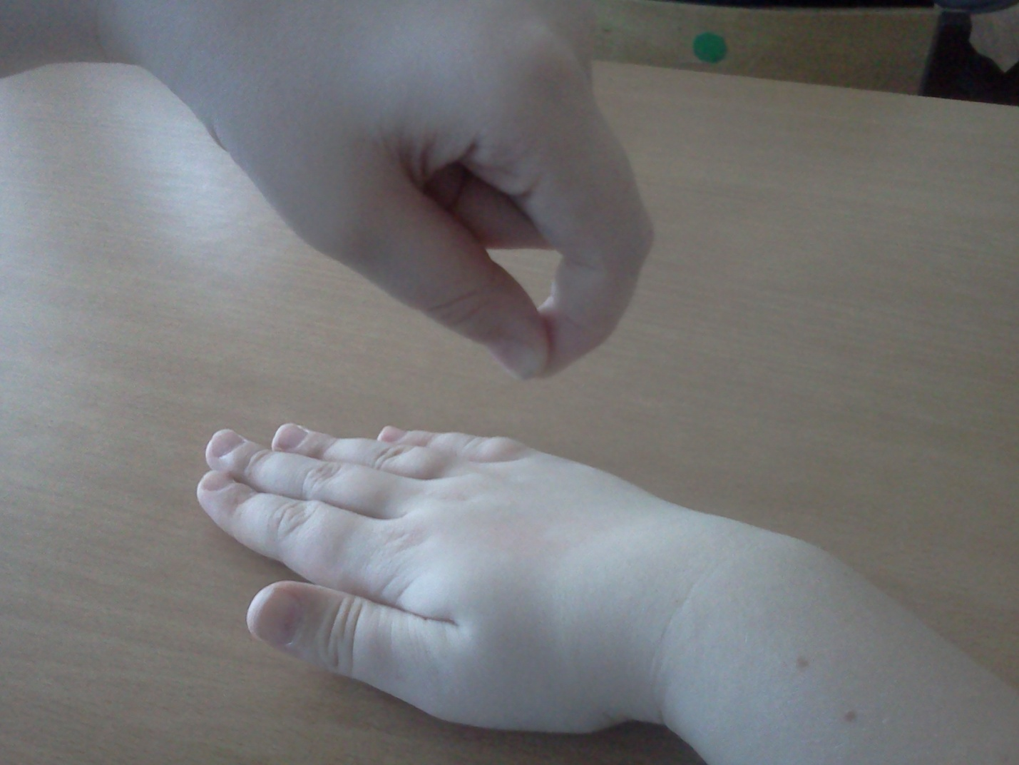
Опыт 4
Отпусти оттянутую кожу.
Что ты наблюдаешь?
Вывод: Кожа - это прочная эластичная оболочка, надёжно защищающая организм от негативных внешних воздействий.

Slide 8
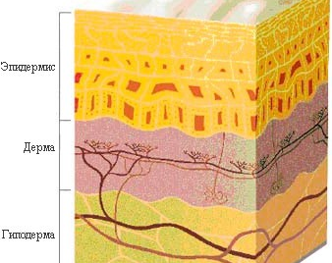
Кожа имеет три слоя. Наружный слой – эпидермис, средний – дерма, внутренний – гиподерма подкожная жировая клетчатка).
Строение кожи.

Slide 9
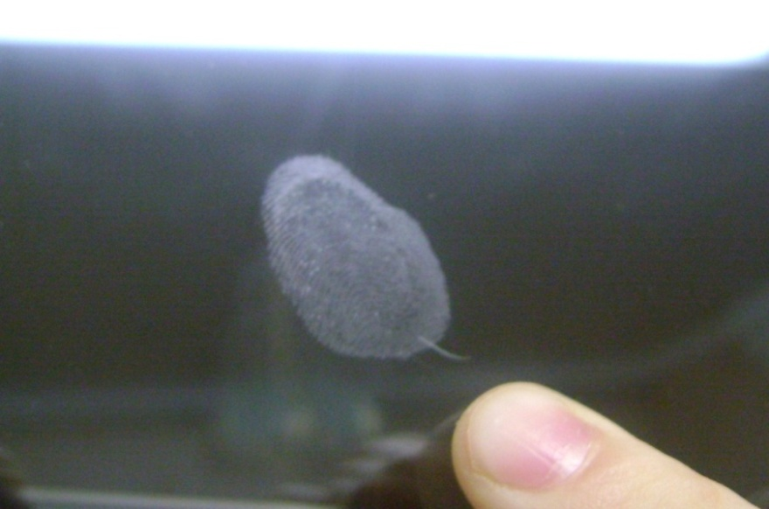
Опыт 5 Проведи пальцем по лбу, затем приложи палец к стеклу. Что осталось на стекле?
Как ты это объяснишь?
Вывод: Кожа выделяет пот и жир.

Slide 10
Физминутка

Slide 12

Правила работы в группах.
1)
Правила работы в группе.
1.Работаем дружно.
2.Важно мнение каждого.
3.Распредели обязанности.
4.Объясни свою точку зрения.

Slide 13
Из скольких слоёв состоит кожа?
А) 5 О) 3 Г) 2

Slide 14
Кожа – это…
Ц) наружный покров человека Б) внутренний орган
В) обёртка человека

Slide 15
Можно ли кожу назвать органом дыхания?
А) нет Д) да Г) не знаю

Slide 16
Благодаря чему кожа всегда мягкая?
Ж) потовым железам
Т) порам
М) сальным железам

Slide 17
Пот выделяется, когда человеку…
З) холодно
И) просто так
Л) жарко

Slide 18
Кожу надо мыть…
О) по мере необходимости
Р) утром и вечером
Е) можно и не мыть

Slide 19
Может ли человек обойтись без кожи?
Н) конечно ы) нет
Ю) может быть

Slide 20
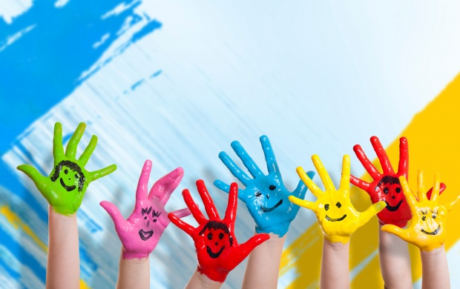
Молодцы!

Slide 21
Рефлексия.
* Я узнал…
*Я научился…
*Я затруднялся…
*Мне понравилось…
*Моё настроение…

Slide 22
Д/з: с. 11-15, читать, отвечать на вопросы;
Т. с.4

